Slide 1
O Senhor do Sábado

Slide 2
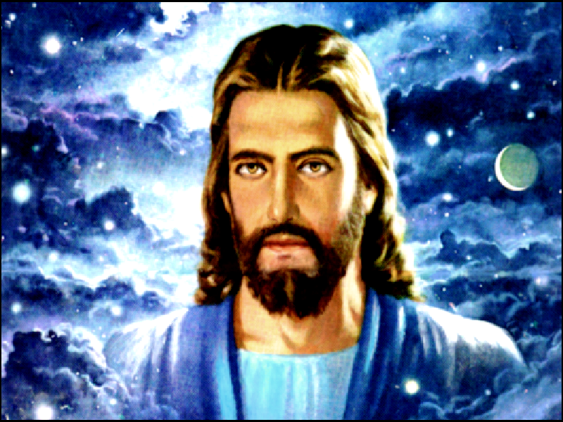
“Porque, em seis dias, fez o Senhor os céus e a terra, o mar e tudo o que neles há e, ao sétimo dia, descansou; por isso, o Senhor ABENÇOOU o dia de sábado e o SANTIFICOU.”
Êxodo 20:11

Slide 3
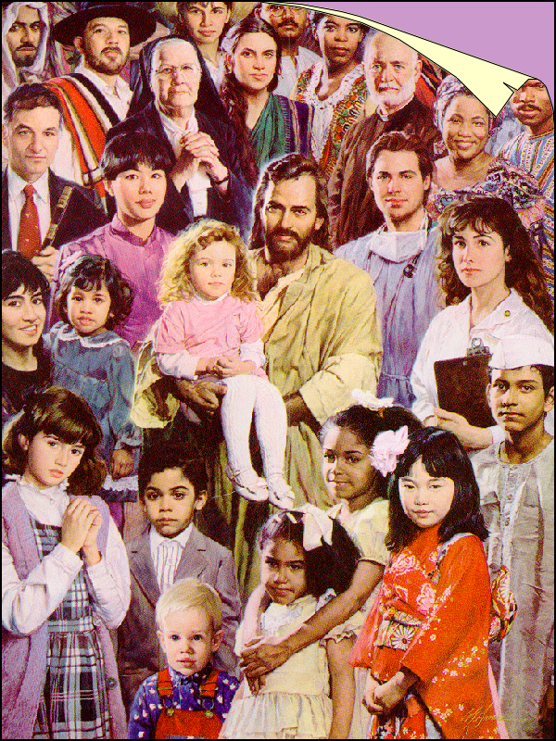
“Lembra-te do dia do Sábado, para o santificar. Seis dias trabalharás e farás toda a tua obra.” Êxodo 20: 8,9,10
“Mas o sétimo dia é o Sábado do Senhor teu Deus.”

Slide 4
Pertence a Deus
7
1 2 3 4 5 6
O SÉTIMO DEUS : ABENÇOOU
SANTIFICOU
DESCANSOU

Slide 5
Assim como as flores

Slide 6
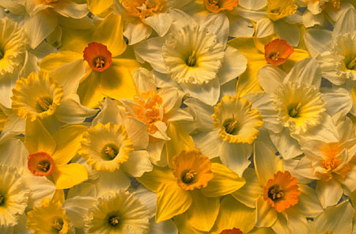
O Sábado foi feito por Deus

Slide 7
Para perfumar a vida do cristão

Slide 8
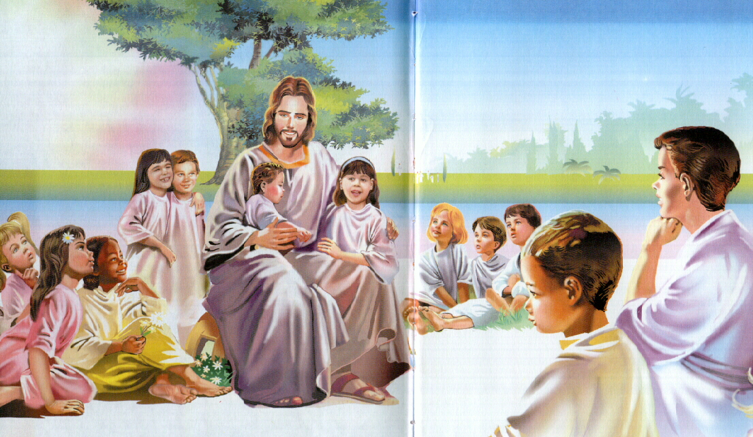
Com a presença de Jesus

Slide 9
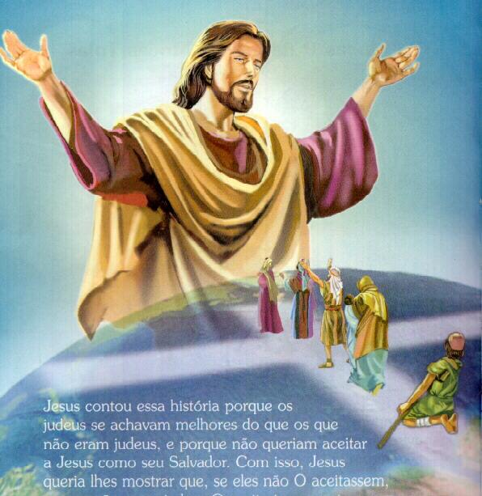
Dia de encontro
DA CRIATURA COM O CRIADOR

Slide 10
Que de vemos fazer para que o Sábado seja o dia que Deus planejou para nós:
DIA:
Abençoado
Santificado
De descanso

Slide 11
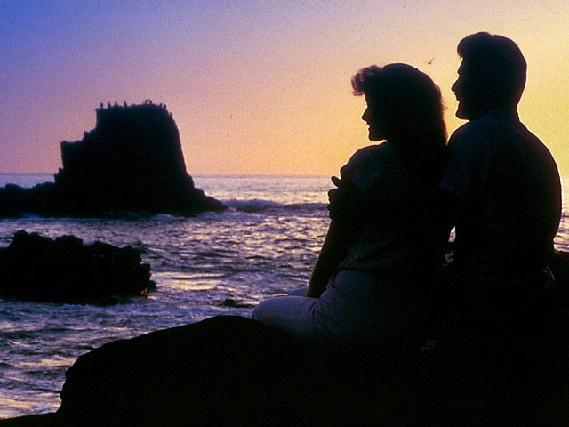
Dia de especial comunhão com Deus

Slide 12
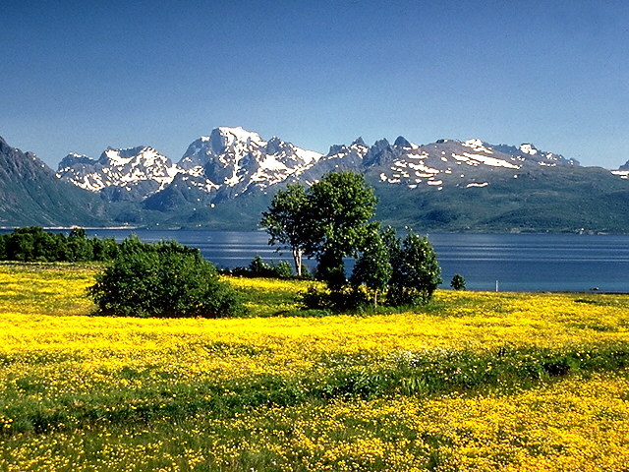
Memorial da criação de Deus

Slide 13
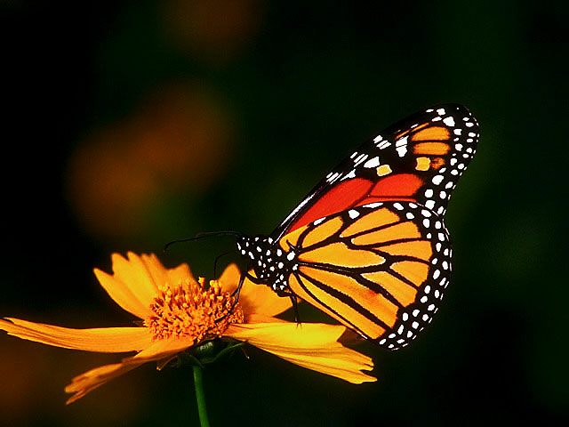
Ver a Deus na criação

Slide 14
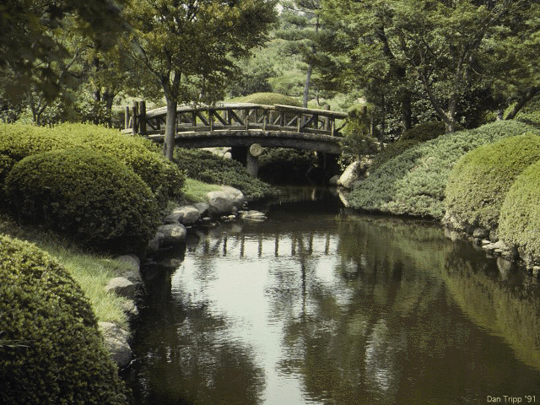
“No Sábado, saímos da cidade para junto do rio, onde nos pareceu haver um lugar de oração; e, assentando-nos, falamos às mulheres que para ali tinham concorrido.” Atos 16: 13

Slide 15
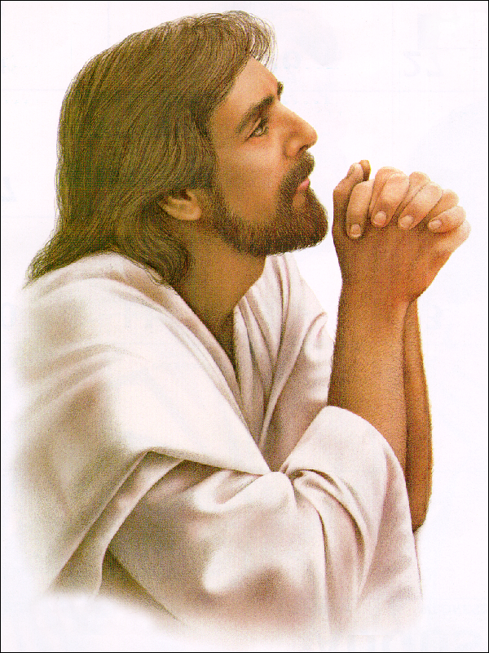
Dia de testemunhar e orar

Slide 16
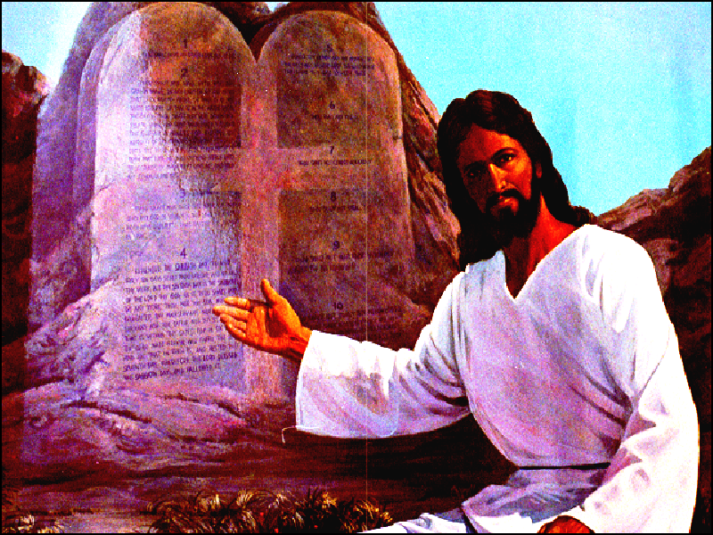
“Nisto conhecemos que amamos os filhos de Deus; quando amamos a Deus e praticamos os seus mandamentos”. I João 5:2

Slide 17
Neste dia crescemos no amor e no conhecimento de Deus. Conforme os mandamentos.

Slide 18
“Vinde, adoremos ajoelhemo-nos diante do Senhor que nos criou.” Slm 96:6

Slide 19
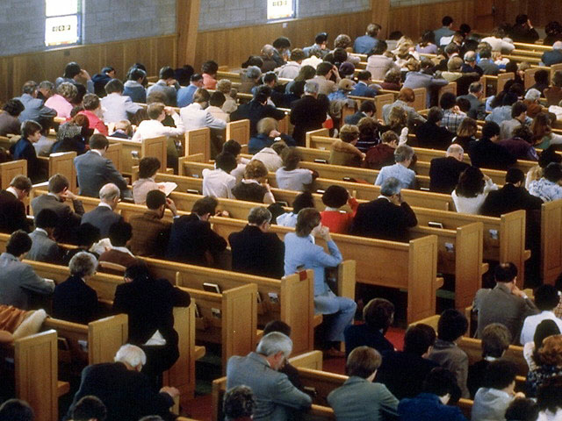
“Indo para Nazaré, onde fora criado, entrou, num Sábado, na sinagoga, segundo o seu costume, e levantou-se para ler. Então lhe deram o livro do profeta Isaías...”
Lucas 4: 16,17

Slide 20
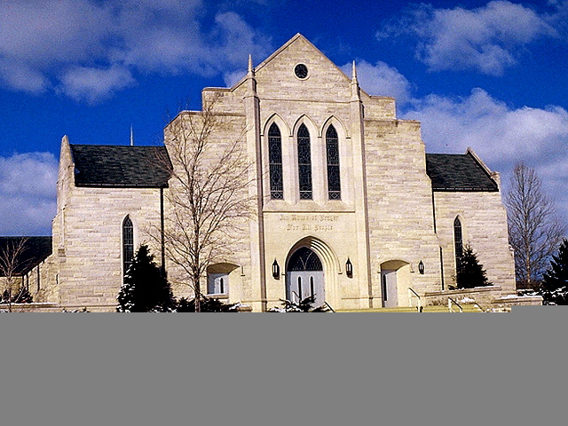
Seguindo os passos de Jesus

Slide 21
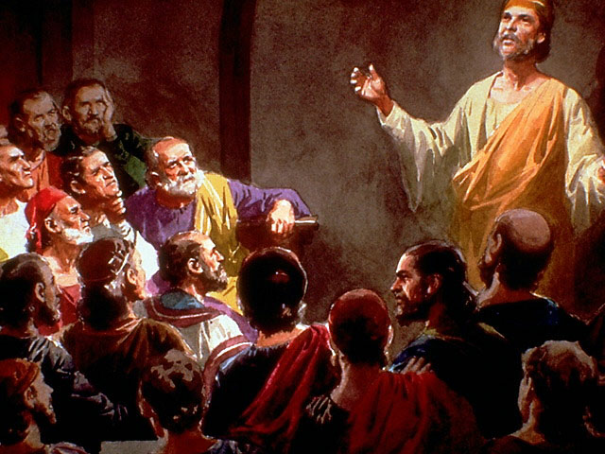
“Depois disto, deixando Paulo Atenas, partiu para Corinto. E todos os sábados discorria na sinagoga, persuadindo tanto judeus como gregos.” Atos 18: 1,4

Slide 22
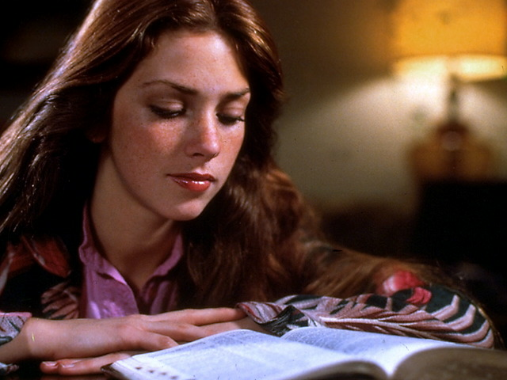
“Se chamares ao Sábado deleitoso e Santo dia do Senhor, digno de honra, e o honrares não seguindo os teus caminhos, não pretendendo fazer a tua própria vontade, nem falando palavras vãs, então te deleitarás no Senhor. Eu te farei cavalgar sobre os altos da terra e te sustentarei com a herança de Jacó, teu pai, porque a boca do Senhor o disse.” Is 56:14

Slide 23
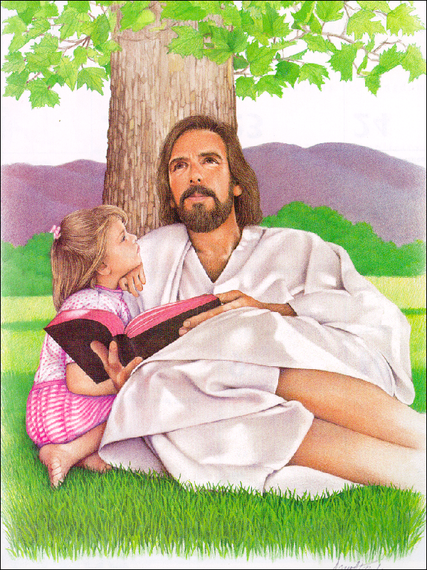
“Mas o sétimo dia é o Sábado do Senhor, teu Deus; não farás nenhum trabalho, nem tu, nem teu filho, nem tua filha, nem teu servo, nem tua serva, nem teu animal, nem o forasteiro das tuas portas para dentro.” Êxodo 20:10

Slide 24
“Dando já sombra as portas de Jerusalém antes do Sábado, ordenei que se fechassem; e determinei que não se abrissem, senão após o Sábado; às portas coloquei alguns dos meus moços, para que nenhuma carga entrasse no dia de Sábado. Então, os negociantes e os vendedores de toda sorte de mercadorias pernoitaram fora de Jerusalém, uma ou duas vezes. ... Daí em diante não tornaram a vir no Sábado. Também mandei aos levitas que se purificassem e viessem guardar as portas, para santificar o dia de Sábado.” Neemias 13:19-22

Slide 25
QUANDO COMEÇA E TERMINA O DIA ?
“Chamou Deus à luz Dia e às trevas, noite. Houve tarde e manhã, o primeiro dia.”
Gênesis 1:5

Slide 26
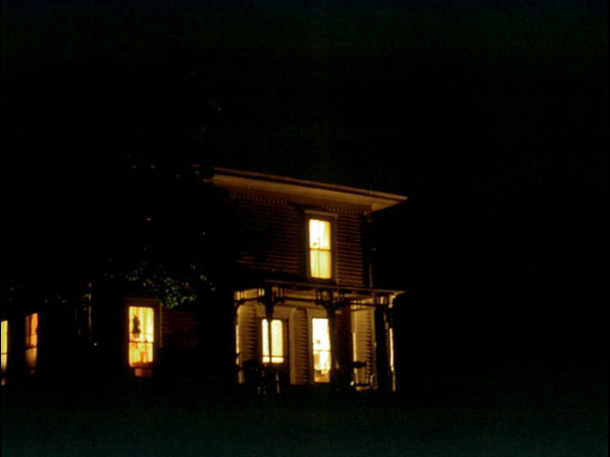
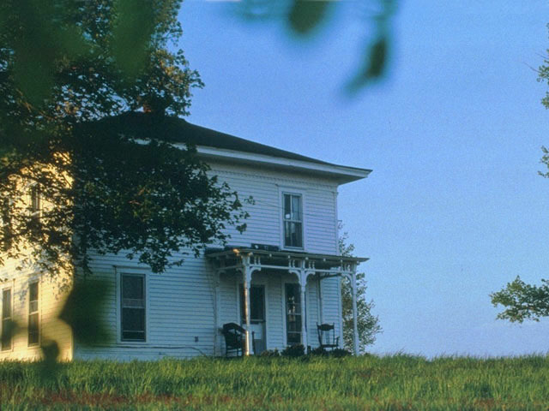
TARDE
MANHÃ
DIA

Slide 27
QUANDO COMEÇA E TERMINA O SÁBADO ?
“...duma tarde a outra tarde, celebrareis o vosso Sábado”.
Levítico 23:32
“À tarde, ao cair do sol, trouxeram a Jesus todos os enfermos e endemoninhados.” Marcos 1:32

Slide 28
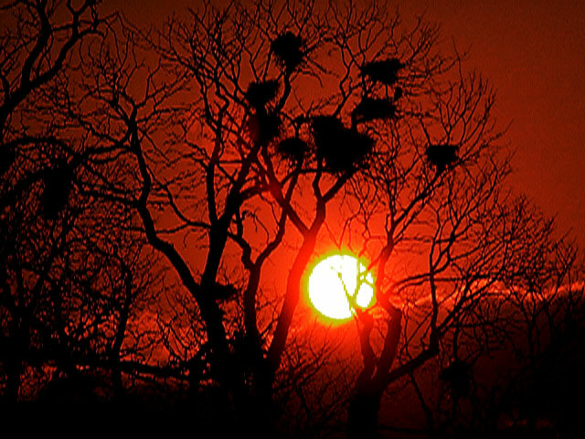
COMEÇA AO PÔR DO SOL DE SEXTA-FEIRA

Slide 29
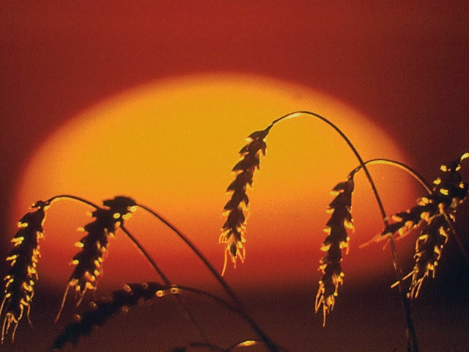
TERMINA AO PÔR DO SOL DE SÁBADO

Slide 31
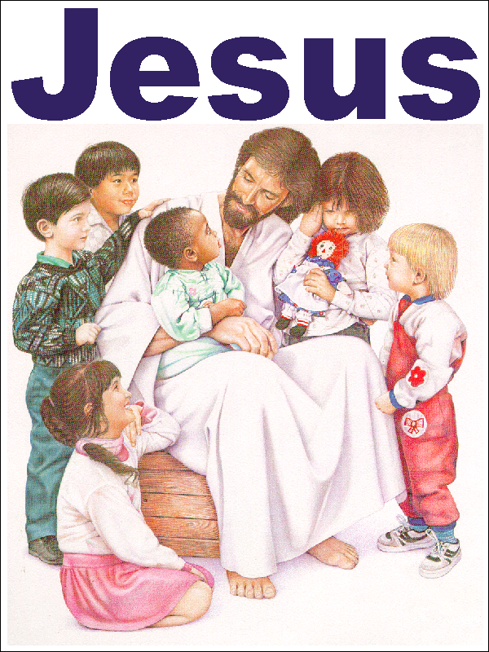
“...é lícito, aos sábados, fazer o bem.”
Mateus 12:12

Slide 32
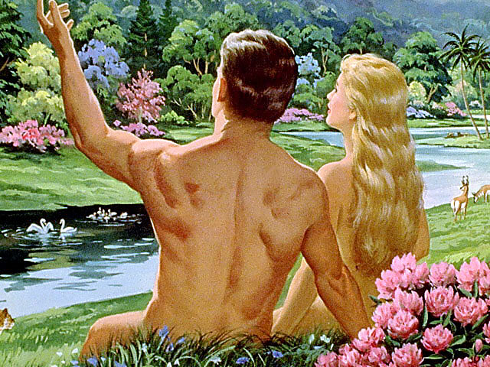
A ORIGEM DA SEMANA VEM COM A
CRIAÇÃO DA TERRA POR DEUS.

Slide 35
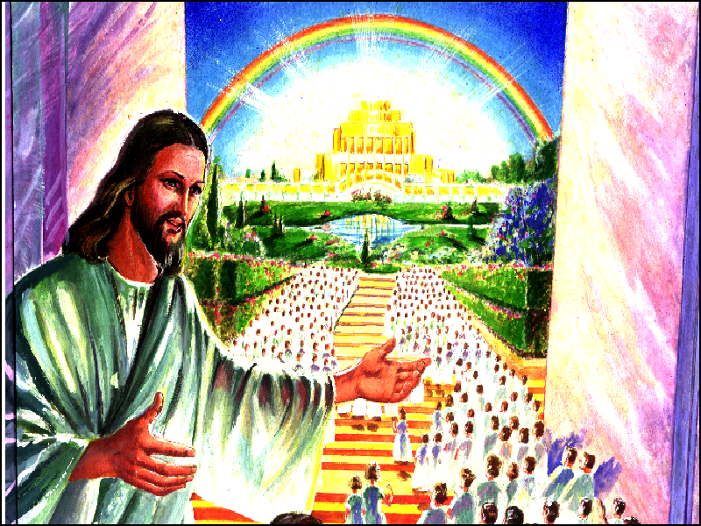
“De um sábado a outro virá toda carne adorar perante mim, diz o Senhor” Isa 66:23

Slide 36
O QUE JESUS FAZIA AOS SÁBADOS ?

